Slide 1

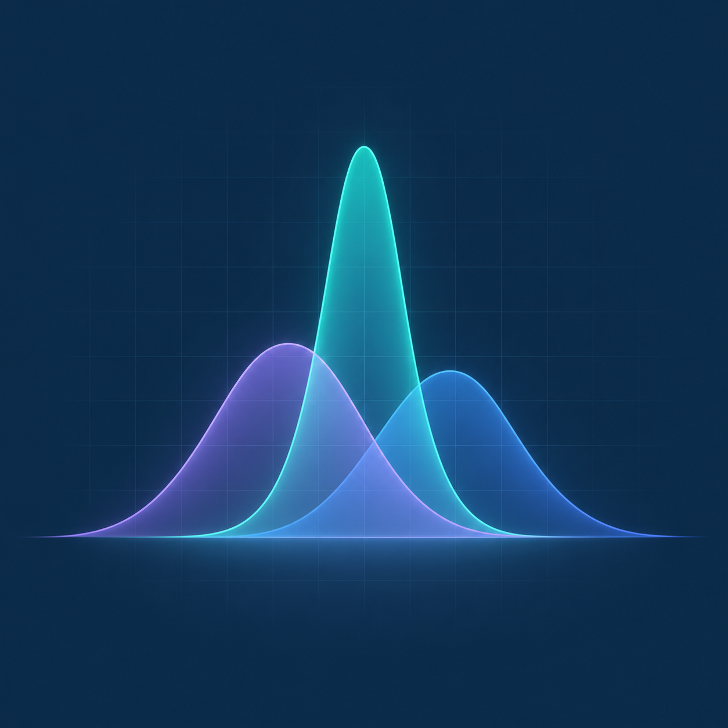
NGBoost
ANÁLISIS PREDICTIVO · EXAMEN 2
Natural Gradient Boosting:
Predecir una distribución completa,
no solo un número
Basado en Duan et al. (2019), Stanford ML Group · ITBA
Notes:
Presentamos NGBoost, un método de boosting que en lugar de predecir un solo valor predice una distribución de probabilidad para cada observación. La idea es cubrir: qué problema resuelve, cómo funciona, qué muestra la evidencia, en qué casos sirve y cuáles son sus limitaciones.

Slide 2


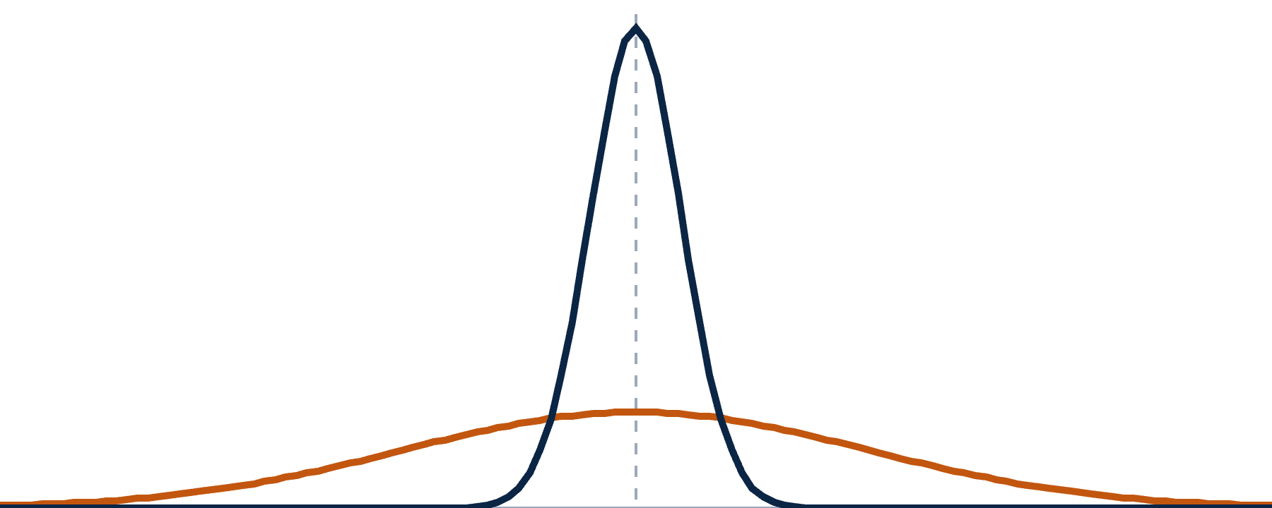
Dos casas, la misma predicción
EL PROBLEMA
Casa A · σ = 8k
95% de chance entre 134k y 166k
Casa B · σ = 40k
95% de chance entre 72k y 228k
50k
100k
150k
200k
250k
Un modelo de predicción puntual dice “USD 150k” para las dos. La diferencia en la incertidumbre queda oculta.
NGBoost · Análisis Predictivo · 02
Notes:
Ejemplo con valores ilustrativos. Dos casas con la misma media predicha, 150 mil dólares. En la A el modelo está muy seguro; en la B casi no sabe. Una regresión o un XGBoost estiman solo la esperanza condicional E[y|x], un número, y no distinguen estos casos. Para decidir (fijar un precio, aprobar un crédito, prometer un plazo) esa diferencia importa.

Slide 3


Qué predice NGBoost
LA IDEA
Y | X = x ~ D(θ(x))
D = la familia elegida · θ(x) = sus parámetros, distintos para cada x. Ej.: Normal → (μ, σ) · Poisson → λ
1 · Antes de entrenar
2 · Al entrenar
3 · Al predecir
Elegís la distribución: Normal (la opción por defecto), LogNormal, Gamma, Poisson…
Aprende a predecir todos sus parámetros como funciones de x, no solo la media.
Cada observación recibe su propia distribución: intervalos, probabilidades, cuantiles.
NGBoost · Análisis Predictivo · 03
Notes:
Esto se llama regresión probabilística: estimar P(y|x), la distribución de y condicional a x, en vez de E[y|x]. Ojo: no es la distribución del dataset entero; es la distribución de y para una observación con esas características. Todas comparten la familia (por ejemplo Normal) pero cada una tiene sus parámetros. Con una Normal son 2 parámetros por observación; con Poisson sería 1 (lambda). En clasificación ya es normal predecir probabilidades; NGBoost lleva eso a la regresión.

Slide 4

Las alternativas que ya existían
CONTEXTO
Método | Cómo da la incertidumbre | Limitación
Regresión + σ constante | Desvío de los residuos, igual para todas las observaciones | Supone homocedasticidad, casi nunca se cumple
GAMLSS | Modela μ y σ en función de x | Hay que fijar la forma del modelo de antemano
Bayesianos | Distribución posterior de los parámetros | MCMC lento, escala mal, requiere expertise
Deep learning probabilístico | Dropout, ensembles de redes | En datos tabulares no supera a los clásicos; mucho tuning
La propuesta de NGBoost: la flexibilidad y facilidad del boosting, pero con salida probabilística.
NGBoost · Análisis Predictivo · 04
Notes:
El paper arranca justificando por qué hace falta un método nuevo. Las opciones existentes son rígidas (homocedástico, GAMLSS), lentas (bayesianos) o difíciles de usar (bayesianos, deep learning). Los gradient boosting clásicos funcionan muy bien en datos tabulares, incluso con pocos datos, pero en regresión solo dan un número.

Slide 5


XGBoost vs. NGBoost
COMPARACIÓN
 | XGBoost (boosting clásico) | NGBoost
Salida en regresión | Un número: ŷ | Una distribución: P(y | x)
Árboles por etapa | 1 | 1 por parámetro (2 en la Normal)
Qué aprende cada árbol | Gradiente de la pérdida (+ Hessiano) | Gradiente natural del scoring rule
Objetivo | MSE u otra pérdida puntual | Log score (NLL) o CRPS
Tamaño del paso | Uno por hoja | Un ρ común por etapa
Velocidad | Muy optimizado (C++) | Más lento (Python sobre sklearn)
Pensado para | Máxima precisión puntual | Decidir con incertidumbre
Con una Normal de σ fijo y log score, NGBoost equivale al boosting con MSE: no lo reemplaza, lo generaliza.
NGBoost · Análisis Predictivo · 05
Notes:
Los dos son gradient boosting: árboles chicos entrenados en secuencia, cada uno corrigiendo lo que el ensamble hace mal. La diferencia es qué se boostea. XGBoost boostea un número; NGBoost boostea los parámetros de una distribución, con un árbol por parámetro. Sección 3.4 del paper: con Normal de varianza fija y log score se recupera el boosting estándar con MSE, salvo el line search por hoja. XGBoost también usa información de segundo orden (Hessiano); justamente el paper muestra que eso no funciona bien para varios parámetros.

Slide 6

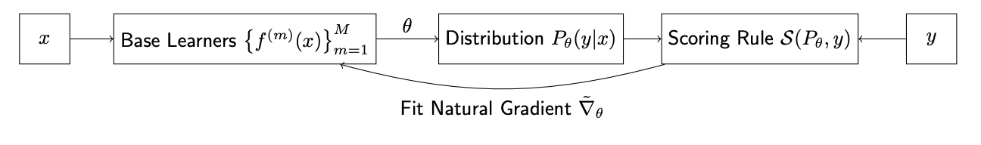
Un método modular, en tres piezas
CÓMO FUNCIONA
Base learner
Distribución
Scoring rule
Árboles chicos (profundidad 3)
Normal, LogNormal, Poisson, Exponencial…
Log score (MLE) o CRPS
NGBoost · Análisis Predictivo · 06 · basado en la Figura 2 del paper
Notes:
Figura 2 del paper, de izquierda a derecha. Las variables x entran a los árboles base. Su salida son los parámetros θ de la distribución de esa observación (para la Normal, mu y log sigma). Con eso se arma la distribución predicha. La scoring rule la compara con el valor real y, como una función de pérdida. La flecha de abajo es el aprendizaje: se calcula el gradiente natural del score respecto de θ, y los árboles de la etapa siguiente se entrenan para predecirlo. Las tres piezas del medio son intercambiables: eso es lo que el paper llama modular.

Slide 7

Cómo se califica una distribución
CÓMO FUNCIONA
La scoring rule mira el valor real y pregunta: ¿cuánta probabilidad le había dado el modelo a lo que pasó?
Seguro y acertó
Seguro y erró
Vago “por las dudas”
Distribución angosta y el valor real cae en el centro.
Distribución angosta y el valor real cae lejos.
Distribución muy ancha: nunca falla, pero no informa.
Mejor puntaje
Castigo fuerte
También se castiga
Es la función de pérdida de NGBoost: lo obliga a ser ni sobreconfiado ni vago. Las más usadas: log score y CRPS.
NGBoost · Análisis Predictivo · 07
Notes:
Así como una regresión común se entrena minimizando el error cuadrático, NGBoost se entrena minimizando una scoring rule, que evalúa la distribución entera contra el valor que efectivamente ocurrió. La más común es el log score: menos el logaritmo de la probabilidad (densidad) que el modelo le asignó al valor real; es lo mismo que la verosimilitud negativa (NLL), y es la métrica que usa el paper para comparar. Premia concentrar probabilidad donde caen los datos, pero castiga tanto la sobreconfianza como la vaguedad. El CRPS es una alternativa más robusta a valores extremos. Dato: si se fija la incertidumbre constante, el log score de la Normal se reduce al error cuadrático, o sea, al boosting clásico.

Slide 8

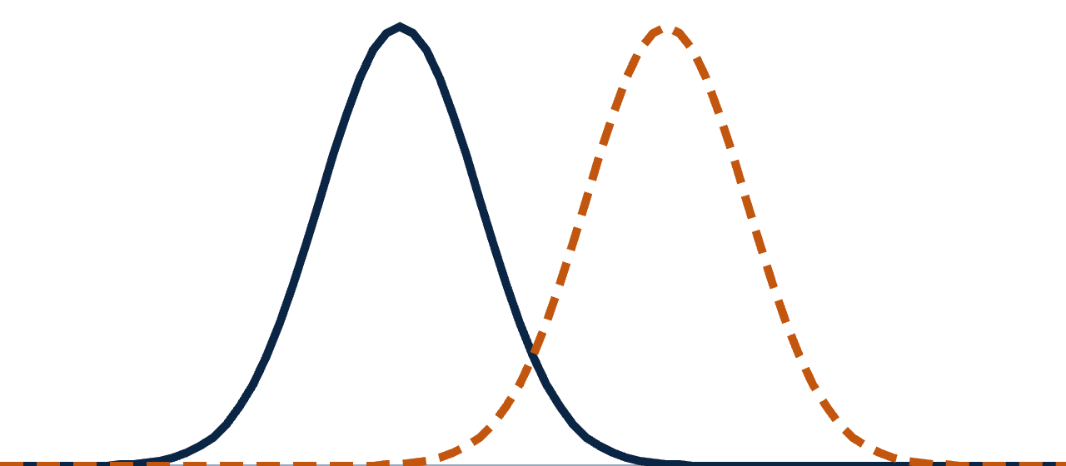
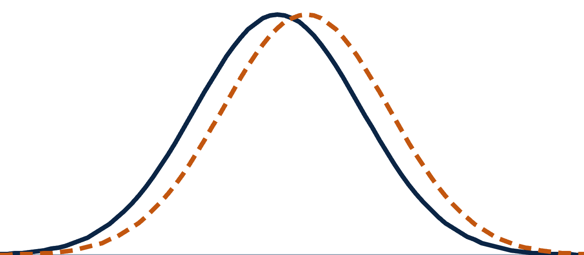
El problema del gradiente común
LA “N” DE NGBOOST
σ chico: mover μ en 1
σ grande: mover μ en 1
Cambio enorme: otra distribución
Cambio mínimo: casi la misma
Para el gradiente común los dos pasos “miden” lo mismo. Mide en parámetros, no en distribuciones, y su camino cambia según escribas σ, σ² o log σ.
NGBoost · Análisis Predictivo · 08 · línea llena: antes · línea punteada: después
Notes:
Sección 3.2 del paper. El descenso de gradiente da pasos de tamaño fijo en el espacio de parámetros. Pero lo que importa es cuánto cambia la distribución. Con sigma chico, mover la media en 1 cambia todo; con sigma grande, casi nada. Además, la misma Normal se puede escribir con (mu, sigma), (mu, sigma al cuadrado) o (mu, log sigma), y el gradiente común da caminos distintos en cada caso: no es invariante a la parametrización. Con varios parámetros a la vez esto desbalancea el entrenamiento.

Slide 9

La solución: el gradiente natural
LA “N” DE NGBOOST
∇̃S = I(θ)⁻¹ · ∇S
Qué es I(θ)
Qué hace
Resultado
Mide cuán sensible es la distribución a cada parámetro. Con log score es la información de Fisher.
Parámetro sensible → achica el paso. Poco sensible → lo agranda.
Pasos medidos entre distribuciones, invariantes a la parametrización y balanceados.
¿Y Newton, como XGBoost? Usa la curvatura en parámetros: con (μ, log σ) el problema no es convexo y el entrenamiento se rompe.
NGBoost · Análisis Predictivo · 09
Notes:
El gradiente natural responde: de todos los pasos que cambian la distribución en una cantidad fija (medida con la divergencia de la scoring rule, KL para el log score), cuál mejora más el score. La respuesta es el gradiente común multiplicado por la inversa de I. El gradiente natural ya existía (Amari 1998) para KL; el aporte del paper es generalizarlo a cualquier scoring rule propia, como CRPS. NGBoost usa (mu, log sigma) porque log sigma garantiza sigma positivo y separa la predicción de la incertidumbre; el gradiente natural no se ve afectado por esa elección, Newton sí.

Slide 10
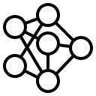
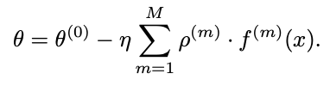
El algoritmo, paso a paso
CÓMO FUNCIONA
0
1
2
3
4
Inicializar
Gradientes
Árboles
Paso ρ
Actualizar
Una sola distribución para todos los y, sin mirar x
Gradiente natural de cada observación
Uno por parámetro aprende a predecir esos gradientes
Arranca en 1 y se divide por 2 hasta mejorar el score
θ se mueve η·ρ; se repite M veces
Al predecir, los parámetros de cada observación son:
Un solo ρ por etapa alcanza porque el gradiente natural ya viene balanceado entre parámetros.
NGBoost · Análisis Predictivo · 10 · Algoritmo 1 del paper
Notes:
Algoritmo 1. Se arranca con la distribución marginal: por ejemplo una Normal ajustada a todos los precios del dataset. En cada etapa, para cada observación, se calcula hacia dónde mover sus parámetros (gradiente natural). Se entrena un árbol por parámetro para predecir esas direcciones a partir de x: el árbol generaliza y agrupa observaciones parecidas. Se elige el tamaño de paso rho con line search simple y se actualiza con learning rate eta (0,01 en el paper). Costo extra frente al boosting común: p árboles por etapa e invertir una matriz p por p por observación; como p suele ser 1 o 2, es poco. Con datasets grandes se usan minibatches.

Slide 11

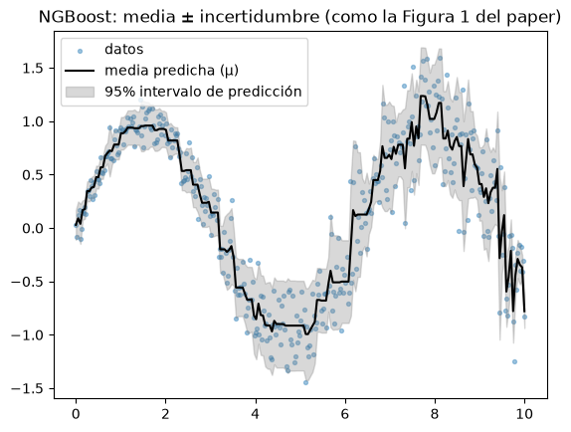
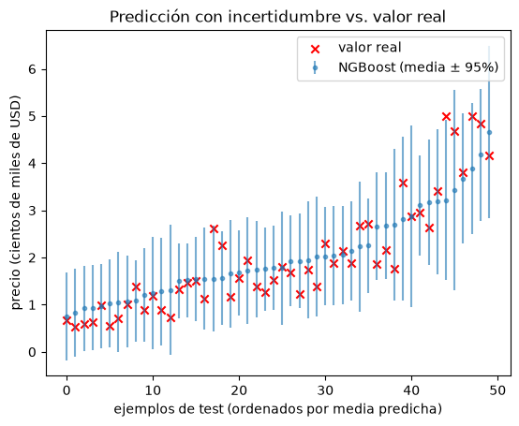
Demos de NGBoost aplicado
EJEMPLOS CON SIMULACIONES
Demo 1: Distribución aprendida
Demo 2: California Housing
NGBoost · Análisis Predictivo · 11
Notes:
Sección 3.2 del paper. El descenso de gradiente da pasos de tamaño fijo en el espacio de parámetros. Pero lo que importa es cuánto cambia la distribución. Con sigma chico, mover la media en 1 cambia todo; con sigma grande, casi nada. Además, la misma Normal se puede escribir con (mu, sigma), (mu, sigma al cuadrado) o (mu, log sigma), y el gradiente común da caminos distintos en cada caso: no es invariante a la parametrización. Con varios parámetros a la vez esto desbalancea el entrenamiento.

Slide 12

Qué muestra el paper
EVIDENCIA
10 datasets de regresión (UCI), de 308 a más de 500.000 filas · 20 particiones train/test · Normal + árboles de profundidad 3
TABLA 1 · NLL
TABLA 2 · ABLACIÓN
TABLA 3 · RMSE
vs. métodos probabilísticos
¿Hace falta cada pieza?
Predicción puntual
Competitivo con redes bayesianas, procesos gaussianos y GAMLSS. Destaca en datasets chicos.
NGBoost completo gana en casi todos.
Con gradiente común, muchas veces queda peor que σ constante.
Mejor que Elastic Net, parecido a Random Forest, apenas detrás de Gradient Boosting.
No gana siempre: pierde en Kin8nm, Power y Protein.
La incertidumbre sale “casi gratis”.
NGBoost · Análisis Predictivo · 12 · Duan et al. (2019), sección 4
Notes:
Tres experimentos. Tabla 1: contra otros métodos probabilísticos, NGBoost es competitivo, no dominante; los resultados de las redes fueron copiados de sus papers originales. Tabla 2, la más importante: multiparámetro y gradiente natural tienen que ir juntos; ninguno sirve solo. Tabla 3: usando la media como predicción, el costo en RMSE es chico aun optimizando NLL y sin tuning fuerte. Ojo: el paper afirma que es flexible, escalable y fácil de usar, pero admite que no lo midió rigurosamente.

Slide 13



Ventajas
BALANCE
Distribución completa por observación
Incertidumbre que cambia con x
Intervalos, cuantiles y probabilidad de cualquier evento
No supone varianza constante: la aprende
Modular
Un paquete, varios problemas
Distribución, scoring rule y base learner intercambiables
Regresión, clasificación, conteos y supervivencia con censura
Predicción puntual competitiva
Fácil y estable
Cerca de Gradient Boosting, en el paper y en nuestra demo
API de sklearn, sin MCMC ni priors; el gradiente natural estabiliza el entrenamiento
NGBoost · Análisis Predictivo · 13
Notes:
Las ventajas que respaldan el paper y nuestra demo. La más importante es la primera: con la misma interfaz de un regresor común obtenés una distribución por observación. Las de flexibilidad y facilidad de uso las afirma el paper, aunque reconoce que no las midió rigurosamente.

Slide 14





Desventajas
BALANCE
Hay que elegir la familia
Más lento
Si no encaja (asimetría, dos picos, un tope), el modelo queda mal especificado
p árboles por etapa y muchas iteraciones; en Python, bastante más lento que XGBoost
No siempre gana
Si solo importa el número
En algunos datasets lo superan otros métodos probabilísticos
Un boosting clásico bien tuneado rinde igual o mejor, con menos costo
Interpretabilidad limitada
Un ensamble de árboles para cada parámetro
NGBoost · Análisis Predictivo · 14
Notes:
En nuestra demo se vio la primera: la Normal le asigna probabilidad a precios negativos, y los precios de California están topeados en 500 mil dólares, algo que ninguna de las dos familias modela. La lentitud también se notó: con learning rate 0,01 necesitó unas 1500 iteraciones. Trabajo futuro que propone el paper: mejores árboles y regularización estilo XGBoost/LightGBM, predicción conjunta de varias variables y estudiar sus propiedades teóricas.

Slide 15

NGBoost no predice mejor el número: predice cuánto confiar en él.
CONCLUSIÓN
Usar NGBoost si…
Quedarse con XGBoost si…
La decisión depende de un rango o una probabilidad, la incertidumbre cambia entre casos y los datos son tabulares.
Solo importa el valor puntual, el volumen de datos es enorme o la velocidad de entrenamiento es crítica.
NGBoost · Análisis Predictivo · 15
Notes:
Cierre en una frase. Repasar: el problema (una predicción puntual esconde la incertidumbre), la idea (boostear los parámetros de una distribución), la clave técnica (el gradiente natural, verificada en el paper y en nuestra demo) y el criterio para usarlo.

Slide 16
Fuentes y código
REFERENCIAS
Paper original
Duan, Avati, Ding, Thai, Basu, Ng y Schuler (2019). NGBoost: Natural Gradient Boosting for Probabilistic Prediction. arXiv:1910.03225
Documentación oficial
stanfordmlgroup.github.io/ngboost · librería github.com/stanfordmlgroup/ngboost
Nuestro notebook
Ejemplo de juguete, California Housing, calibración, ablación y Normal vs. LogNormal: github.com/andresglau/tp2-predictivo-ngboost
NGBoost · Análisis Predictivo · 16
Notes:
Gracias. Preguntas.

